Slide 1
Neutropénie fébrile
DU d’Antibiothérapie
et de Chimiothérapie Anti Infectieuse
Lille, 24 Avril 2025
Dr S. Alfandari
Infectiologue et Hygiéniste, CH Tourcoing
Infectiologue du Service des Maladies du Sang, CHRU Lille
www.gilar.org

Slide 2
Menu
Définitions
Epidémiologie bactérienne
Pronostic
Principes de prise en charge
Propositions thérapeutiques

Slide 3
Neutropénie
Les grades OMS de neutropénie
L’avis « hématologique » sur le risque
< 500: +
< 100: +++
Importance de la durée de la neutropénie :
Neutropénies courtes vs longues
Durée « critique » = 7 j
Grade | 1 | 2 | 3 | 4
PNN (giga/L) | 1,9-1,5 | 1,4-1 | 0,9-0,5 | <0,5

Slide 4
Neutropénie fébrile
IDSA, CID 2002;34:730-51
Polynucléaires neutrophiles
< 500 mm3 ou attendus < 500
Fièvre = température orale
>38°3 1 fois ou > 38° >= 1h
Bodey, Ann Int Med,1966;64:328-40

Slide 5
Neutropénies de diverses origines
Iatrogènes
Chimiothérapie anti cancéreuse
Transplantation de CSH
Agranulocytose médicamenteuse, toxique
Radiques
Tumorales
hémopathie, envahissement carcinogène
Infectieuses
virale (CMV, EBV …), bactérienne (tuberculose,…), parasitaire (leishmaniose)
Immunes
Maladies autoimmunes
SAM
Carencielles
B9, B12
Maladies héréditaires

Slide 6
Fréquence des pathologies concernées
Institut national du cancer
Chimiothérapie
360000 personnes/an
Immunothérapies et Inhibiteurs de mécanismes oncogéniques
Radiothérapie
300000 personnes/an
Leucémies aigues
4300 en 2018
Greffes de CSH en 2022
1989 allogreffes et 2625 autogreffes
(et 5495 greffes d’organes solides avec possibilité de NF chez certaines)
SPF 2019
Agence de la biomédecine rapport 2022

Slide 7
Fréquence des épisodes fébriles
Neutropénies fébriles PMSI France 2018
12961 épisodes et 18093 séjours (1,4/pt) soit 7,3% des patients
6,3% pour tumeurs solides
12,9% pour hémopathies malignes
Freyer RESP et al 2021/Bull Cancer 2016

Slide 8
Fièvre au cours des neutropénies
Cullen et al NEJM 2005
Bucaneve et al NEJM 2005
Akova et al CID 2005
Fréquent
Tumeurs solides: 13% des patients et 3,6% des cycles.
Leucémies/greffe: 70% des patients
Répété
Tumeurs solides: 3% ont au moins 2 épisodes
Leucémies/greffe: 15% des patients
Rarement documenté
Tumeurs solides: 5-7%
Leucémies/greffe: 22-39% des infections

Slide 9
Complications NF
Freyer RESP et al 2021
Liées à l’infection
Défaillance hémodynamique, cardiaque, rénale
Jusqu’à 25-30% en l’absence de traitement
Mortalité
9,8% de mortalité hospitalière
7,3 % hémopathies malignes
12,9% tumeurs solides
Liées au cancer
Retard dans le calendrier de chimio
Poursuite avec une chimio sous optimale
Doses réduites
Molécules 2ème choix

Slide 10
Modèles expérimentaux
Animal neutropénique:
Infection plus fréquente
Infection plus rapide
Inoculums plus faibles
Point de départ digestif (translocation)
Peu de signes inflammatoires
DC plus fréquent

Slide 11
Facteurs de risque épisode fébrile
Compétence immunologique de l’hôte
Neutropénie: profondeur et durée
Immunosuppresseurs
Cytotoxiques
Anticorps monoclonaux
Bispécifiques
CART
Corticoïdes
Anti rejet (allogreffe)
GVH
Irradiation corporelle totale
Comorbidités
Altération des barrières
Muqueuses :
agents cytotoxiques: Mucite
irradiation
altération de la flore
Dispositifs invasifs : cathéter

Slide 12
Quelle neutropénie fébrile ?
Fièvre microbiologiquement documentée
Documentation microbiologique
Fièvre cliniquement documentée
Signes cliniques/d’imagerie évoquant l’atteinte d’un site
Fièvre d’origine inconnue
Les prélèvements ne poussent pas
L’examen clinique n’oriente pas
L’imagerie est normale
Autres causes possibles :
Pathologie sous-jacente
Transfusions
Traitements
EP

Slide 13
Les risques
Pathogènes
Bactérien
BGN
CG+
Autres
Fongique
Candida
Aspergillus
Autres fungi
Virale
Herpes viridae
Virus respiratoires
Hépatites
Parasites
Sites
Bactériémie sans foyer
Pneumonie
Cathéters
Peau et tissus mous
Digestif
Mucite

Slide 14
Hématologie
Patients immunodéprimés par maladie + traitement
Episodes fébriles fréquents
Forte exposition aux antibiotiques
Pression de sélection
Changement de l’écologie bactérienne
Rapport CGP/BGN
Niveaux de résistances

Slide 15
Fréquence épisodes fébriles
Etude Italienne prospective, 19 centres – 2007 /2008
Toutes hémopathies, hors greffe
869 NF/3197 patients: 58% de documentation
Pathologie | Patients | FUO | Bactérien | Fongique | IFI possibles | TT/évolutivité | Virus
LNH | 953 | 7% | 5% | 1% | 0% | 1% | 0%
LAM | 861 | 30% | 27% | 5% | 6% | 3% | 1%
MM | 410 | 4% | 2% | 0,2% | 1% | 0% | 0%
LAL | 205 | 11% | 17% | 1% | 1% | 2% | 2%
TE/Vaquez | 204 | 0,5% | 0,5% | 0% | 0% | 0% | 0%
SMD | 190 | 4% | 2% | 1% | 1% | 1% | 0%
LLC | 172 | 3% | 0% | 1% | 1% | 1% | 1%
MH | 138 | 5% | 1% | 0% | 0% | 3% | 0%
LMC | 64 | 2% | 0% | 0% | 0% | 0% | 0%
Total | 3197 | 386 | 331 | 59 | 62 | 48 | 12
Pagano AH 2012

Slide 16
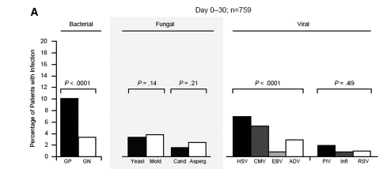
Infections et allogreffe
Cohorte 759 allogreffe
1990-2009 USA
Enfants/adolescents
De J0 à J30
~8% bactériémies
Srinivasan BBMT 2013

Slide 17
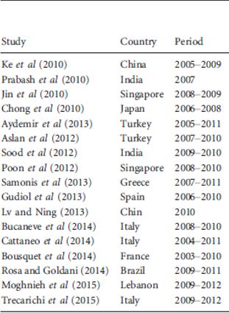
Ecologie variable
BGN: 35 à 73%
Pyo: 3 à 30%
CG+: 14 à 69%
Prise en compte ou pas
de SCN sur 1 seule série
Blennow BJH 2015

Slide 18
Le problème en France et en Europe c’est bien le niveau de résistance des BGN
Enquête 25 pays allo ET autoG
Fev 14-mai 15
414 alloG: Pas de distinction phase aigue ou non
Niveaux de résistances très élevés
FQ: 56%
BL (FEP/CAZ/TZB): 59%
Carba: 24%
Moins fréquent en Europe Nord Ouest (dont la France)
FQ: 36%
BL (FEP/CAZ/TZB): 28%
Carba: 5%
Averbuch et al. CID 2017

Slide 19
Mortalité des infections bactériennes:
Bactériémies (Etudes EORTC)
21% en 1978
7% en 1994
Essai ALFA-9802: 459 pts – 1999-2006
1,7% DC / 1369 NF
Bactériémies MdS Lille 2011
4,5% DC « infection » à J14
12% DC toutes causes J30
Cannas Leuk Lymphoma 2012
Balkaran S. Thèse Lille 2012
Maladie hématologique | %
LLC | 12,5
Myélome multiple | 11,1
Lymphome | 6,7
Autogreffe de CSH | 5
Allogreffe de CSH | 3,7
LA | 2,9

Slide 20
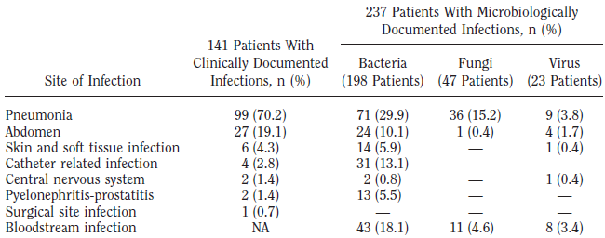
Neutropénie: sepsis, choc et survie
Etude rétrospective réa St Louis 1998-2008
Comparaison 1998-2003 et 2004-2008
428 en SS/CS sur 637 admissions de neutropéniques
IGS II: 59 vs 53
SOFA: 10 vs 9
Hémopathies: 84%
LA: 37,5 vs 35,2%
Lymphome: 29,3 vs 36%
Myélome: 11,9 vs 7,4%
Allogreffe
8,1 vs 10,2%
Legrand, CCM 2012

Slide 21
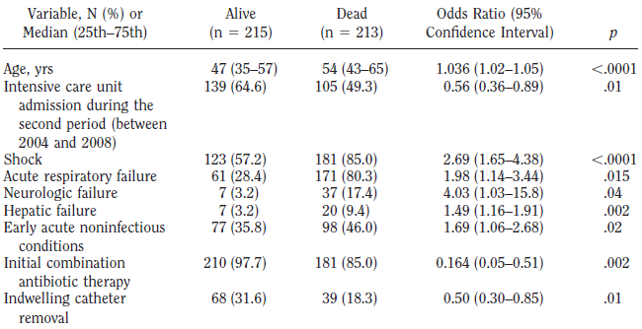
Neutropénie: sepsis sévère, choc et survie
Mortalité
Réa: 40,1%
Hôpital: 49,8%
6 mois: 63,3%
Legrand, CCM 2012

Slide 22
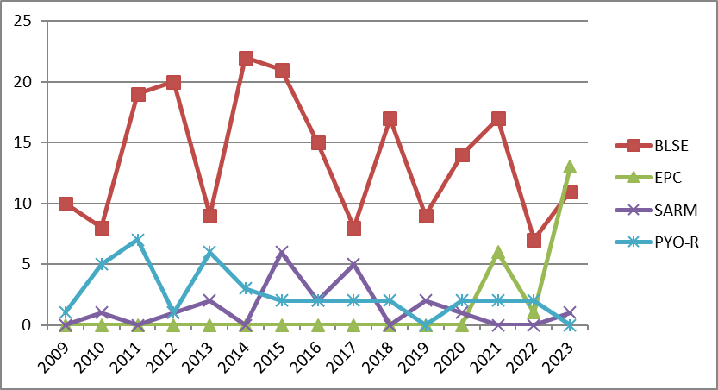
Importance du suivi de données locales
Bactériémies hématologie, Lille:
2023 n = 225 | Nb | %
Bacilles Gram négatif |  | 53%
Entérobactéries non BLSE | 86 | 38
dont BLSE | 11 | 5
dont EPC | 13 | 6
Pseudomonas « S » | 23 | 10
BGN divers | 11 | 5
Cocci Gram positif |  | 32%
SCN (≥ 2 séries) | 33 | 15
Streptocoques | 17 | 8
Entérocoques | 13 | 6
S. aureus | 7 | 3
dont SARM | 1 | <1
Pneumocoque | 2 | 1
Bacilles Gram positif | 15 | 7
Anaérobies | 7 | 3
Candida | 6 | 3
Autres | 4 | 2
Données M Titecat, Bactériologie, Lille

Slide 23
Prise en charge
Antibioprophylaxie
Hospitalisation ou ambulatoire
IV ou per os
Monothérapie ou association
Couverture ou non BGN BMR
Couverture ou non SARM

Slide 24
Objectifs
Le bon traitement au bon moment et avec la bonne durée
Minimiser:
L’échec clinique
La toxicité
La sélection de résistances

Slide 25
Antibioprophylaxie

Slide 26
Vignette 1
Patiente de 25 ans
Allogreffe de cellules souches hématopoïétiques
Donneur apparenté
Conditionnement myéloablatif
Chimiothérapie
Irradiation corporelle totale

Slide 27
Question
Pensez vous que cette patiente devrait recevoir une prophylaxie antibactérienne ?
Fluoroquinolone
Décontamination digestive non absorbable
Oracilline
Cotrimoxazole
Aucune

Slide 28
Prophylaxies: recommandations
Tomblyn. BBMT 2009
Freifeld . CID 2011
Flowers. JCO 2013
Flowers. JCO 2018
ASBMT 2009, IDSA 2010, ASCO 2013 ASCO/IDSA 2018:
FQ recommandée/ neutropénies longues BI
Diminution HC BGN mais pas mortalité
Implique obligatoirement de mettre en place une stratégie de dépistage des résistances des BGN aux FQ (BII)
Risques
BGN FQ-R, autres pathogènes: SARM, BLSE, C. difficile
Perte d’une classe pour le traitement probabiliste
A adapter à l’écologie locale: pas si haut % de résistance
Averbuch. Haematologica 2013
EBMT Handbook 2019
Mikulska et al J Infect 2018

Slide 29
Antibioprophylaxie par lévofloxacine (ABPL)
Patients pré prise de greffe
Comparaison centre avec ou sans
ABPL associé à risque accru de bactériémie à BGN (significatif en univarié)
Patients pré prise de greffe
ABPL avec/sans
Plus de HC à BGN « sans » (15vs34, p=0,003)
Pas de différence mortalité (~5%)
Moins de résistances à pip/taz (71vs30), FQ (49vs10) et carba (95vs50) « sans »
Etude Brésilienne 310 greffes dont 21% allo,
2016-2018 (avec) vs 2019 (sans) ABPL
Plus de bactériémies « après » (14 vs 37%; OR 3,7 [2,0-7,1])
Moins de résistance des BGN « après » 60 vs 17%
Moindre mortalité à j30 (27 vs 3%; OR 0,23 [0,06-0,95])
Averbush et al, J Infect 2020
Clerici et al, Blood advances 2023
Guimarães Antibiotics 2022

Slide 30
Antibioprophylaxie neutropénie en France
Controversée, et assez peu utilisée
Probablement en lien avec niveau de résistance aux FQ
Citée par une RFE récente
Prise en charge du neutropénique en réanimation (SRLF+GFRUP/SFAR/SFH/SF2H/SPILF)
Une prophylaxie antibactérienne ne doit probablement pas être employé chez un patient neutropénique de réanimation (grade 2-, accord fort)
Schnell AIC 2016

Slide 31
Décontamination digestive
Non recommandé par SFGM-TC
Citée comme « à évaluer au cas par cas » par EBMT (Handbook2019)
Non recommandé pour décolonisation EPC
Revue ECIL 2024
11 études sur déconta médicamenteuse: pas d’efficacité
Signal en faveur d’une efficacité de la TMF sur la réduction du risque de bactériémie à BMR chez les porteurs
Lewalle et al, Bull Cancer 2019
Averbush et al, Dia ECIL 2024

Slide 32
PEC neutropénie fébrile
La Ville
L’hôpital

Slide 33
Vignette 2
Patiente de 72 ans
LLC
3ème cure Rituximab-Fludarabine-Cyclophosphamide
A eu un épisode fébrile après sa 1ère cure traité en ambulatoire par augmentin, il y a 2 mois
Appelle pour signaler nouvel épisode fébrile

Slide 34
Question
Vous:
Lui envoyez une ordonnance d’augmentin
La faite venir en cs ou HdJ pour évaluation et si bonne tolérance, RAD avec augmentin
La prenez en hospitalisation pour un TT par céfotaxime IV

Slide 35
Questions à se poser en ville
Hospitaliser ou gestion ambulatoire?
En fonction du terrain :
Comorbidités
Type de pathologie
Durée aplasie attendue
Allergies
1er épisode ou récidive?
En fonction du tableau clinique :
Évaluation des signes de gravité
Si gestion en ville quel ATB? Evaluation?

Slide 36
Evaluation du risque
Score MASCC (Multinational Association for Supportive Care in Cancer scoring system
< 60 ans: 2
Ambulatoire 3
Pas/peu de symptomes de NF 5
Symptomes modérés de NF 3
Pas d’hypoTA (>90mmHg) 5
Pas de deshydratation 3
Pas de BPCO 4
Pas d’infection fongique antérieure 4
Score ≥ 21 = faible risque de complication
VVP 94%
Klastersky. JCO 2000

Slide 37
Patients à « bas risque »
Bas risque: (A2)
Neutropénie <7j, peu ou pas de comorbidités
Score MASCC ≥ 21 (B1)
Haut risque (A2)
Neutropénie attendue longue > 7j et profonde (100PN)
Et/ou comorbidités significatives (hypoTA, altération neuro…)
Score MASCC < 20 (B1)
TT oral ?
Initiation hôpital
Si OK, poursuite à domicile A1: Amox clav + cipro A1
Si prophylaxie FQ: Pas de FQ en probabiliste A3
Corolaire: Implicitement, pas de TT ambulatoire
Si prophylaxie FQ
Si TT récent (dans les 6 mois) avec FQ
Flowers – recos ASCO – JCO 2013
Freifeld – recos IDSA – CID 2011

Slide 38
Type de pathologie
Aplasie + longue et profonde - immunosuppresseurs
Allogreffé
Leucémie aigue
Discussion hémato
OBLIGATOIRE
+/- Hospitalisation
Aplasie durée courte, peu profonde
Lymphome
Myélome proche « Tumeur solide »
SMD
Ambulatoire
Diapo C Berthon, Mds Lille

Slide 39
Recherche
signes de gravité
Marbrures
Hypo TA (hors antiHT)
FR > 22
Confusion
Oligurie
Autre signe de défaillance d’organe
foyer infectieux
Pulmonaire
ORL (bouche avec mucite)
Cutané (catheter, périné)
Urinaire
Neurologique
La fièvre est souvent le seul symptôme
Selon terrain et signes de gravité: ambulatoire ou hospitalisation

Slide 40
Quel bilan en ville ?
En ville
PCR triplex
ECBU?
Hémoc?
Antigénurie?
Peu d’ATB possibles
Evaluation max h48
Education patient /famille
Hôpital
NFS-créat-BH
Hémocultures: 1 VP et 1 KT
Rx ou plutôt scan thorax si signes respi
Marqueurs fongiques
Microbio selon clinique (copro, clostri, EPS, antigénuries, ECBC, ELROP, LBA, PCR multiplex,…)
Si signes de gravité: GDS, lactates
Selon le cas: taux sérique AF
Scan tho
Adapté de Freifeld et al – recos IDSA – CID 2011

Slide 41
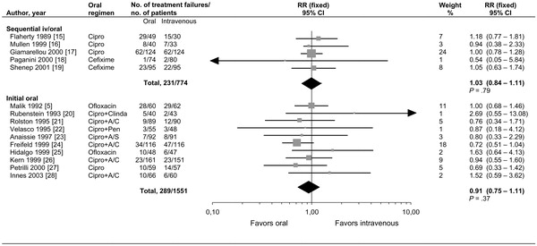
Oral ou IV: que des vieilles études, avec peu de BMR
Kern, CID 2006

Slide 42
Evaluation
Si toujours fébrile à 48h/ 72h ATB
HOSPITALISATION
Education patient et famille sur signes de gravité :
Marbrures, oligurie, déshydratation, troubles neurologiques
Peut on autoriser anti pyrétiques?
Oui si pas de prise systématique et contrôle température avant prise et après début antibiotiques
NON si mauvaise compréhension du patient et famille
Diapo C Berthon, Mds Lille

Slide 43
Est-ce que ca marche dans la vraie vie ?
Etude prospective urgences IGR – tumeurs solides et NF
Gr 1: MASCC ≥ 21, pas de foyer, entourage à domicile
Retour à domicile et AUG/CIP
Gr 2: MASCC <21 ou anomalies clinique ou biologique
Haut risque: signes de gravité
Hospitalisation et ATB IV (TZB ou FEP)
Bas risque: anomalies de gravité mineure
Hospitalisation et AUG/CIP (51%) ou CRO (49%)
Borget Bull Cancer 2014E

Slide 44
Est-ce que ca marche dans la vraie vie ?
137 épisodes inclus
26 ambulatoires:
0 complication ou hospitalisations
37 hospitalisés « haut risque »: DMS 7,7J
6 (16%) complications dont 1 décès et 4 choc septiques
74 hospitalisés « bas risque »: DMS 4,5J
0 complication ou re hospitalisation après sortie
9 (12%) modification ATB
entérocoque (2), pyo (1), SCNMR (1), ICD (1), persistance fièvre (3)
Borget Bull Cancer 2014E

Slide 45
La FQ sert elle à quelque chose ?
PHRC 2024 accepté (CH Versailles, Dr Flateau)
Augmentin (3g/7j) vs augmentin + cipro
Essai randomisé de non infériorité
Neutropénie attendue <7j
Lymphomes
SMD
LA en TT non intensif
Début imminent

Slide 46
A l’hôpital
Patients à « haut risque »

Slide 47
Vignette 3
Patient de 45 ans
ATCD:
Tabac 30 PA
Cellulite faciale en 2014 - Séjour en réanimation
Portage digestif K. pneumoniae BLSE découvert pendant le séjour en réanimation
LAM avec -5/del(5q)
Chimiothérapie d’induction
Aplasie attendue > 3 semaines
Hospitalisation en hématologie
Secteur protégé avec traitement d’air.
Dépistage d’entrée de BMR négatif

Slide 48
Question
A j7 de neutropénie, 1 épisode fébrile
Pas de signe de gravité
Aucun point d’appel clinique (un KT central propre)
Quel(s) traitement(s) antibiotique mettez vous en route ?
Céfépime
Imipénème
Pipéracilline-tazobactam
Amikacine
Vancomycine

Slide 49
Choix ATB: la vraie vie de la neutropénie fébrile
Référence historique: association ß-lactamine + aminoside
Nombreux essais thérapeutiques
Pas de supériorité C3G/Uréidopénicilline/pénèmes
Choix de la bétalactamine dépendant
ATCD personnels: ATB/BMR
Epidémiologie résistances locales
Bénéfice individuel/collectif
Traitement antibiotique urgent
Unités à forte pression de sélection ATB
Nécessité d’établir des protocoles régulièrement réévalués

Slide 50
Choix ATB: la vraie vie de la neutropénie fébrile
On ne sait pas ce qu’on traite (et 1/2 , on ne le saura jamais)
Mais, il faut traiter vite , c’est une urgence thérapeutique
Contraintes
Examen clinique peu contributif
Imagerie standard peu contributive
Traitement le plus souvent probabiliste
Réévaluation indispensable à 72 heures: bactério et clinique
Aggravation précoce = échec
Amélioration même imparfaite = succès
Et il faut aussi penser
A l’écologie du service
A conserver des alternatives si d’autres NF surviennent pendant le séjour

Slide 51
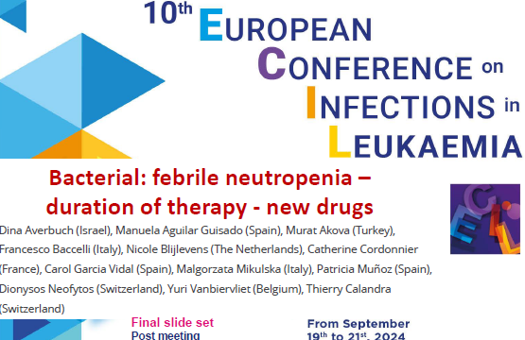
Recommandations européennes: Paramètres du choix ATB Actu ECIL10-2024
2 stratégies à discuter
Escalade
Traitement probabiliste « non carbapénème »
Escalade selon µbio/ clinique
Désescalade
Couverture initiale large
Désescalade si on ne trouve pas de pathogène résistant
Gravité
Sepsis (le grave)
Choc septique
BMR
Colonisation
Infection
Si beaucoup de BMR
en début de NF
Averbuch et al. ecil-leukaemia.com

Slide 52
Chez ce patient
Fièvre relativement précoce
Pas de portage BMR récent
Pas de signe de gravité
Pas de signe d’appel
Monothérapie suffisante
Pas d’arguments pour un carbapénème

Slide 53
Question
Le patient reste fébrile malgré 72h de pipéracilline – tazobactam
Il n’y a pas de documentation
Il n’a aucun signe de gravité
Vous proposez:
De ne pas changer d’antibiotique
D’escalader vers l’imipénème
De rajouter de la daptomycine
De changer pour le céfépime
De mettre un antifongique en probabiliste

Slide 54
Recommandations européennes: fièvre d’origine inconnue Actu ECIL10-2024
Molécules en probabiliste
Anti G+ seulement si S/CS, portage SARM, ILC/PTM
A 72-96h
Arrêt aminoside et anti CG+ si prescrits
Décrémenter β-lactamine, si carba ou + (a discuter aussi si reste fébrile)
Pas d’escalade ATB si patient stable fébrile
Si fébrile recherche IFI, foyer profond et discuter traitement antifongique probabiliste
Ag aspergillaire, TDM thoracique, +/- LBA
Imagerie abdopelv, ETT (EI), doppler veineux (KT)
Averbuch et al. ecil-leukaemia.com

Slide 55
En France: RFE prise en charge du neutropénique en réanimation
NF: Bêta lactamine anti Pseudomonas active contre les CG+
Association à aminoside controversée
Si forme sévère
Association initiale B-lactamine anti Pseudomonas + aminoside
Avis d’expert, accord faible
Désescalade
Pathogène sensible spectre plus étroit
Avis d’expert, accord fort
Pas de documentation et stable cliniquement
Avis d’expert, accord faible
Schnell AIC 2016

Slide 56
Risque à évaluer selon hémopathie sous jacente et présentation
Aspergillose
Induction de LAM/allogreffe
Importance connaitre taux sérique si prophylaxie azolé
CMV et Pneumocystose
Hémopathies lymphoïdes, anti CD20
Allogreffe
KT/peau
CG+
Digestif
ICD

Slide 57
Recommandations européennes: Paramètres du choix ATB Actu ECIL10-2024
Plutôt « désescalade »: Ciblage BMR en probabiliste si:
Sepsis (le grave)/choc
Colonisation BMR (on en rediscute plus tard)
Centres avec beaucoup de BMR en début de NF (id)
Carbapénèmes
Nouvelles BL anti EPC/ PA XDR
Aminosides en association avec une BL ne couvrant pas le BMR ciblé
Averbuch et al. ecil-leukaemia.com

Slide 58
Recommandations européennes: foyer clinique Actu ECIL10-2024
Evaluer pertinence ATB probabiliste vs site infecté
Stable à 72-96h
Arrêt aminoside et anti CG+ si prescrits
Décrémenter β-lactamine, si carba ou +
Si fébrile recherche IFI, foyer profond et discuter traitement antifongique probabiliste
Ag aspergillaire, TDM thoracique, +/- LBA
Imagerie abdopelv, ETT (EI), doppler veineux (KT)
Averbuch et al. ecil-leukaemia.com

Slide 59
Recommandations européennes: Durées ATB Actu ECIL10-2024
Arrêt ATB probabiliste à ≥ 72h
Si stable apyrexie et ≥ 48h
Quelque soit profondeur et durée de neutropénie
Poursuite chez patients restant fébriles
Sans escalade
En poursuivant efforts de documentation
Arrêt possible quand on pense avoir éliminé une cause bactérienne
Si infection documentée (microbio ou clinique)
Jusqu’à éradication microbiologique (i.e., contrôle HC)
Jusqu’à résolution de tous les signes d’infection
Durée adaptée à l’infection et > 72h apyrexie
Reprise précoce ATB si réapparition fièvre
Averbuch et al. ecil-leukaemia.com

Slide 60
Arrêt précoce supporté par plusieurs étude
Aguilar Guisado Lancet ID 2017
la Martire et al, EJCMID 2018
Van de Wyngaert et al. IJAA 2019
Paret et al, AAC 2022
Metais et al, J Inf 2022
Durand et al, ARIC 2024
Essai randomisé Espagnol 2012-2016 (6 centres)
Arrêt ATB selon ECIL4 vs poursuite jusqu’à PNN>500
Résultats ITT et PP identiques:
Moins ATB dans groupe « arret » et pas de différence J T°/mortalité
Etude avant/après CHU Mondor
Arrêt précoce: 52 faits /58 possibles (100 épisodes NF)
Pas de différence avant/après pour Transfert en réa / bactériémies / ICD / DC
Cohorte « après » CHU Lille
49 arrêts précoces sur 115 épisodes fébriles dont HC, ECBU, poumon
20% échec avec reprise rapide ATB, Aucun DC, SG, CS, transfert en réa
Cohorte retrospective Ouest F
170 épisodes fébriles
Plus de bactériémie dans la cohorte « arret ATB » 27vs 12%
Pas de différence Réa/choc/décès/récurrence fébrile
Comparaison durée courte (max7j vs longue/104 bactériémies)
Pas de différence

Slide 61
Adaptation locale des recommandations
Doit-on tenir compte de la résistance aux ATB en empirique?

Slide 62
Stratégies à définir par centre
Dépistage systématique ?
Antibiogramme sur prélèvements de dépistage ?
En 1ère ligne sur un porteur ?
Si échec 1ère ligne chez un porteur ?
Si appel du labo pour HC+ chez un porteur ?
Uniquement si sepsis/choc chez un porteur ?

Slide 63
BLSE/EPC MdS 2023
Sur 831 patients avec au moins un prélèvement bactério (tous sites):
159 avec au moins 1 BMR
152 entérobactéries BMR dont 61 EPC et 106 BLSE
91 « que » BLSE / 16 « que » EPC / 45 les 2
5 non fermentans avec carbapénémase
1 SARM
Combien d’infections à BLSE/EPC ?
10 patients avec au moins un épisode de bactériémie BLSE
12 patients avec au moins un épisode de bactériémie EPC
Dr Titecat, données non publiées

Slide 64
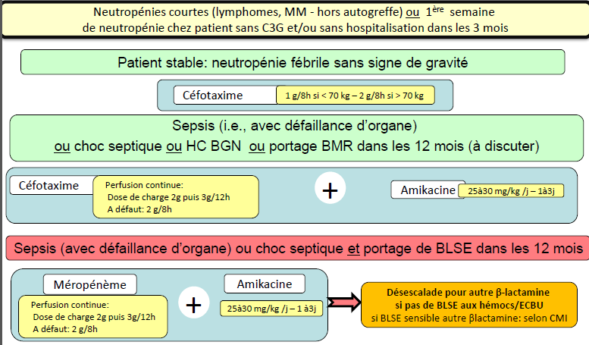
Stratégie ATB: exemple

Slide 65
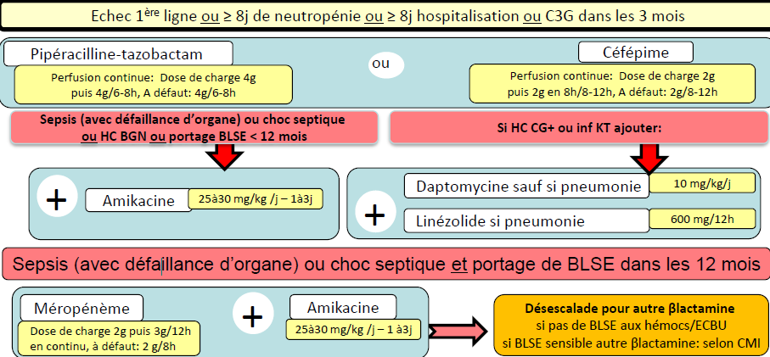
Stratégie ATB: exemple

Slide 66
Stratégie ATB: exemple

Slide 67
Quelles molécules pour quels BMR ?
BLSE: désescalade en épargne de carbapénème. PAS en probabiliste
Témocilline: charge 2g en 1h puis 6g en sap sur 24h. Actif QUE sur BGN. Sur infections urinaires bactériémiques ou non.
Céfoxitine: charge 2g en 1h puis 6-8g en perfusion sur 24h. Que sur E. coli BLSE
Carbapénémases (EPC = OXA48, NDM, KPC, …)
Oxa48: Ceftazidime/avibactam:
charge 2g/1g en 2h puis 2g/1g en sap /8h. Peu actif sur CG+.
KPC: Ceftazidime/avibactam (id) ou meropénème/vaborbactam:
2g/1g en 3h /8h.
NDM: Ceftazidime/avibactam (id) + Aztreonam:
charge 2g en 1h puis 6-8g en sap/24h (c’est avi+azt qui est actif sur les NDM)
P.aeruginosa multi R
Ceftolozane/tazobactam:
Charge 2g/1g en 1h puis 2g/1g en sap/8h. Peu actif sur CG+.
Colimycine:
charge: 9MU en 1h puis 4,5 à 6 MU en 1h/12h. Actif sur acineto et EPC (sauf Serratia, Proteus, Morganella)
Céfidérocol: 2g en 3h /8h.
Intérêt aussi sur NDM, Acineto, Stenotrophomonas. Utiliser en association, PAS en probabiliste.

Slide 68
Tout est évolutif
Analyse 1/an des résultats de microbiologie de l’année
Au global
Pour LA/allogreffe
Tous prélèvements
Hémocultures
Revue des échecs

Slide 69
Fongique et neutropénie en bref
Levures
Candidémie > candidose péritonéale >> CCD-CHS
Risque sur neutropénie – ATB large spectre – KTC - réa
↗ espèce « non albicans » R ou SDD fluconazole
Moisissures
Aspergillus > Candida >> mucor >>> Fusarium/Scedosporium/Lamentospora
Risque sur durée neutropénie – corticoïdes
↗ résistances primaires aux azolés

Slide 70
Fongique et neutropénie en bref
Bien codifié en hémato, moins chez les autres ID
Prophylaxie moisissures chez patients à haut risque
Monitorage biomarqueurs si faible risque ou pas de prophylaxie
Traitement curatif
Candida: candine puis adapter
Aspergillus:
voriconazole si pas de prophylaxie
Ampho B liposomale si survient sous prophylaxie azolé, ou mutation de résistance

Slide 71
Fongique et neutropénie pour aller plus loin
Antifongiques en Hémato adulte
Protocole CHU Lille 2025
Diagnostic biologique des infections fongiques
Pr B. Sendid 2024
What's new in the anti-fungal pipeline ?
Pr E Faure 12/2023
Infections fongiques de l'immunodéprimé
Pr E. Faure 2023
Aspergillose invasive
Dr S. Alfandari 2021

Slide 72
Infections virales
Celles pour lesquelles il y a une prévention
HSV
VZV
CMV
HVB
Les autres ou il y a (parfois) un traitement curatif
COVID19
VRS
Adenovirus
BKVirus
HHV6
etc……

Slide 73
Conclusion: Neutropénie fébrile
Risque variable selon profondeur/durée
Importance de connaitre son écologie
Les stratégies de traitement évoluent
Pas d’association/escalade systématique
Epargnez les molécules, chez les neutropéniques aussi
Penser aussi au fongique et/ou au viral selon les patients

